Slide 1
Lecture 3: Loss functions and Optimization
2019.07.14 (mon.)
Maro JEON

Slide 2
CONTENTS
Loss function
Why we need loss function
What loss function is
What type of loss function we can pick
Optimization
How can we find “W” that can decrease Loss in practice?
Q & A

Slide 3
Why we need loss function
LOSS FUNCTION
Recall & Our Aim
Measuring W

Slide 4
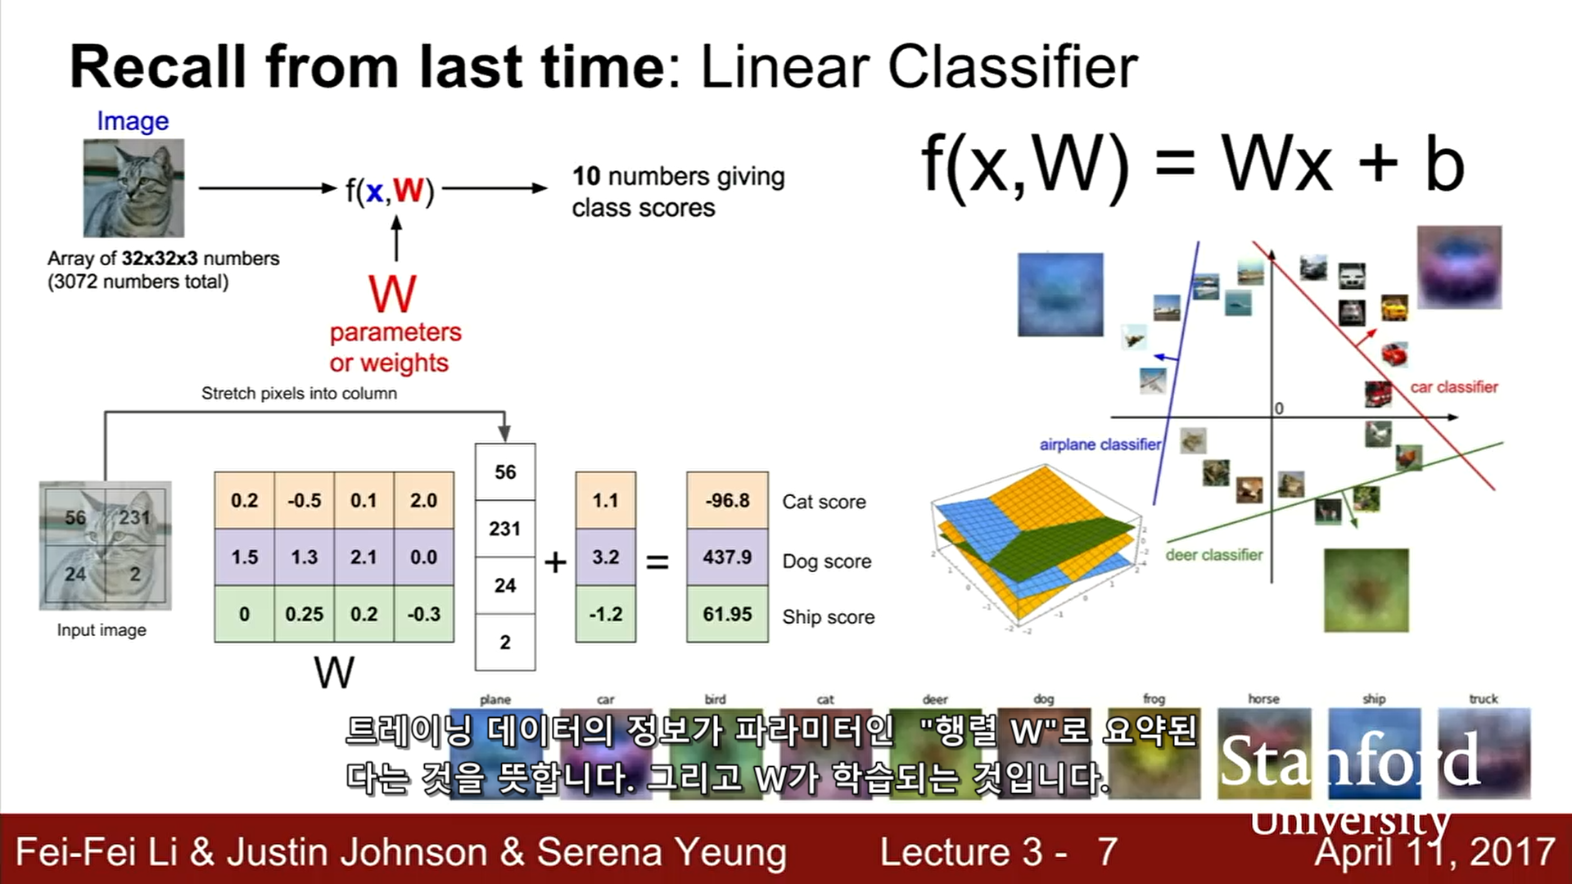
Recall & Our Aim
f(x,W) ?
x ?
W ?
W 의 각 행은
“이미지 픽셀값” 과
“해당 클래스” 사이의 가중치
➔ Our Aim : Find optimum W

Slide 5
Measuring W
How can we measure whether W is good or bad ?
Input : W
Output : Value of how bad quantitatively W is
Loss function
행렬 W가 될 수 있는 모든 경우의 수에 대해 가장 덜 나쁜 W가 무엇인지 찾기 위한 수단
W
Loss function
The value

Slide 6
What loss function is
Method to measure W : Loss function
Calculating loss function #1, #2
Question : Which one is better btw W and 2W ?
Occam’s Razor : the simplest is the best

Slide 7
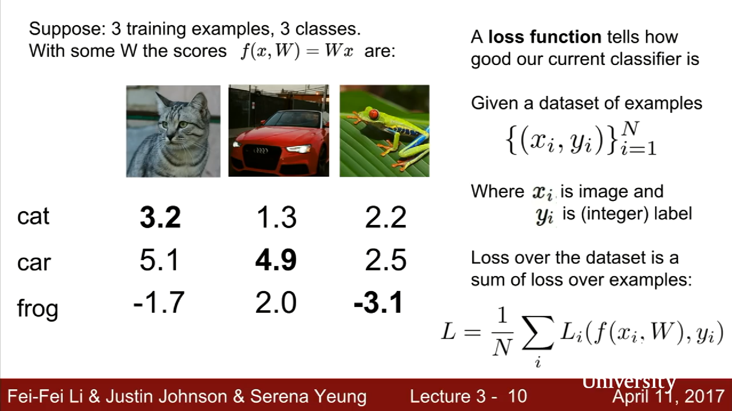
Method to measure W : Loss function
General Equation of Loss Function
f(x_1, W)
f(x_2, W)
f(x_3, W)

Slide 8
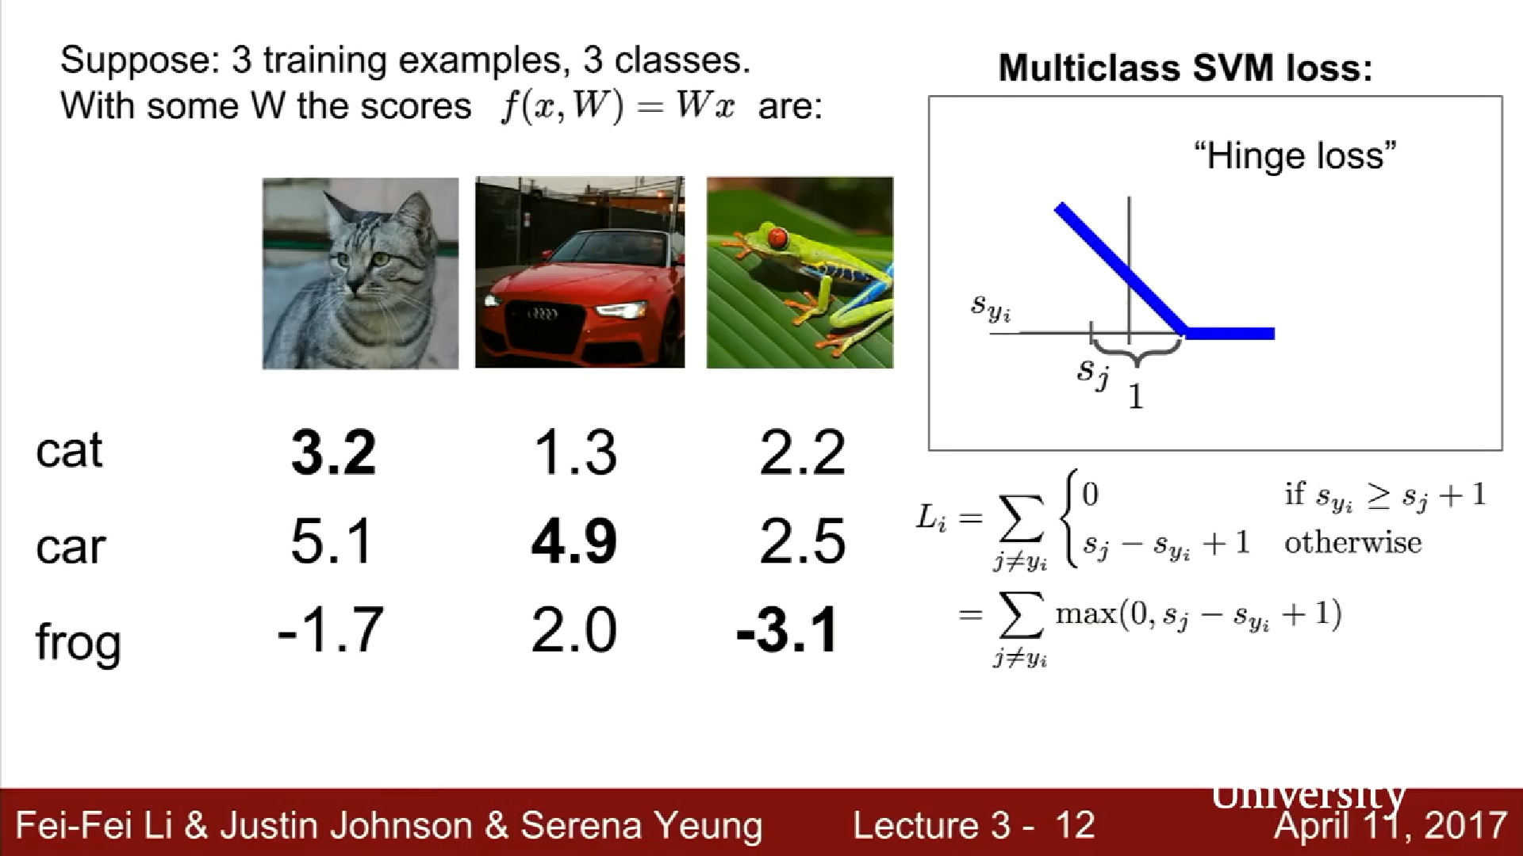
Calculating loss function #1
EX) Multiclass SVM loss
Safety margin
General Equation of Loss Function

Slide 9
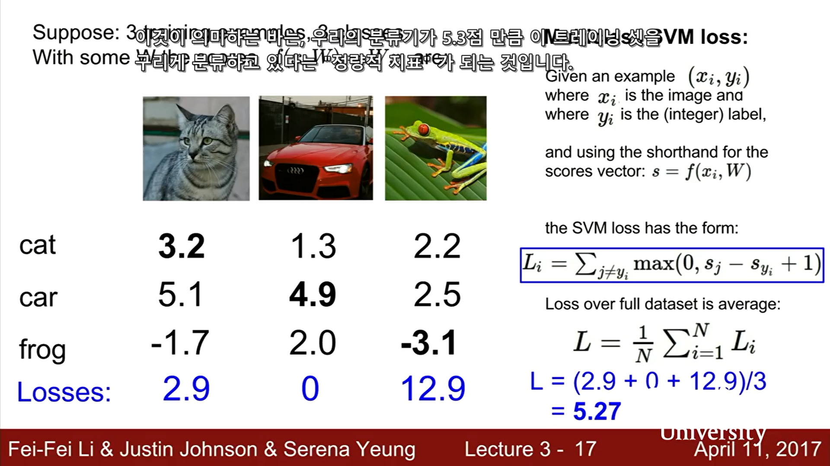
Calculating loss function #2

Slide 10
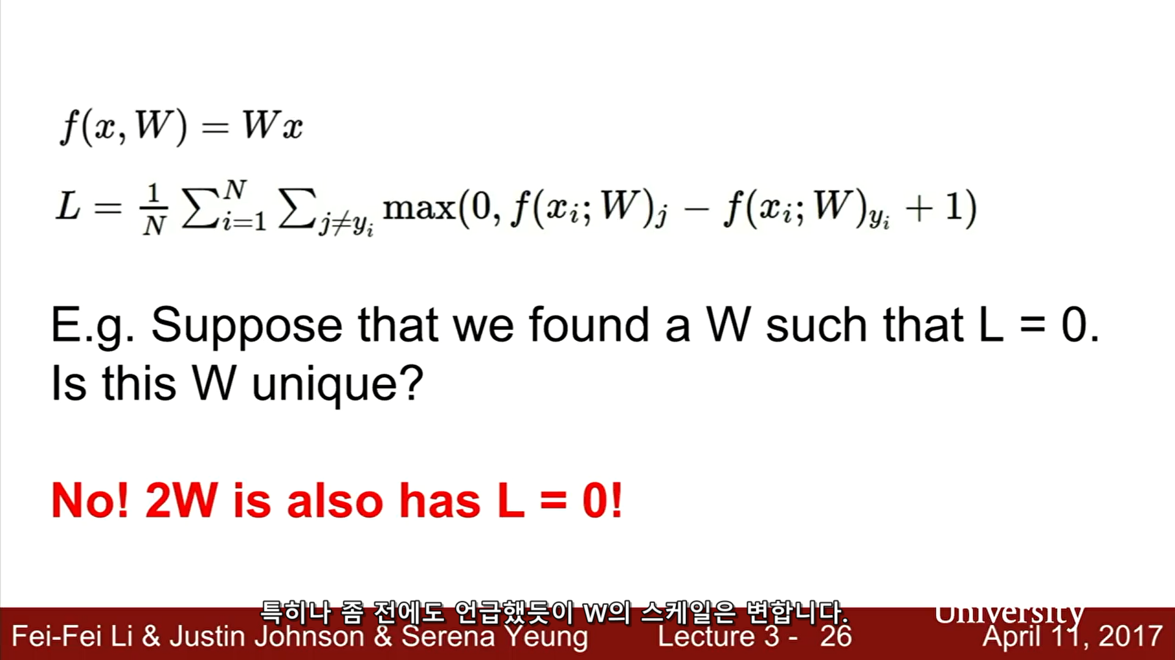
Question: Which one is better btw W and 2W ,when both make L=0 ?
중요한 것은 Trainning set에 맞는 모델(W)이 아닌, Test set에 맞는 모델(W)을 찾는 것

Slide 11
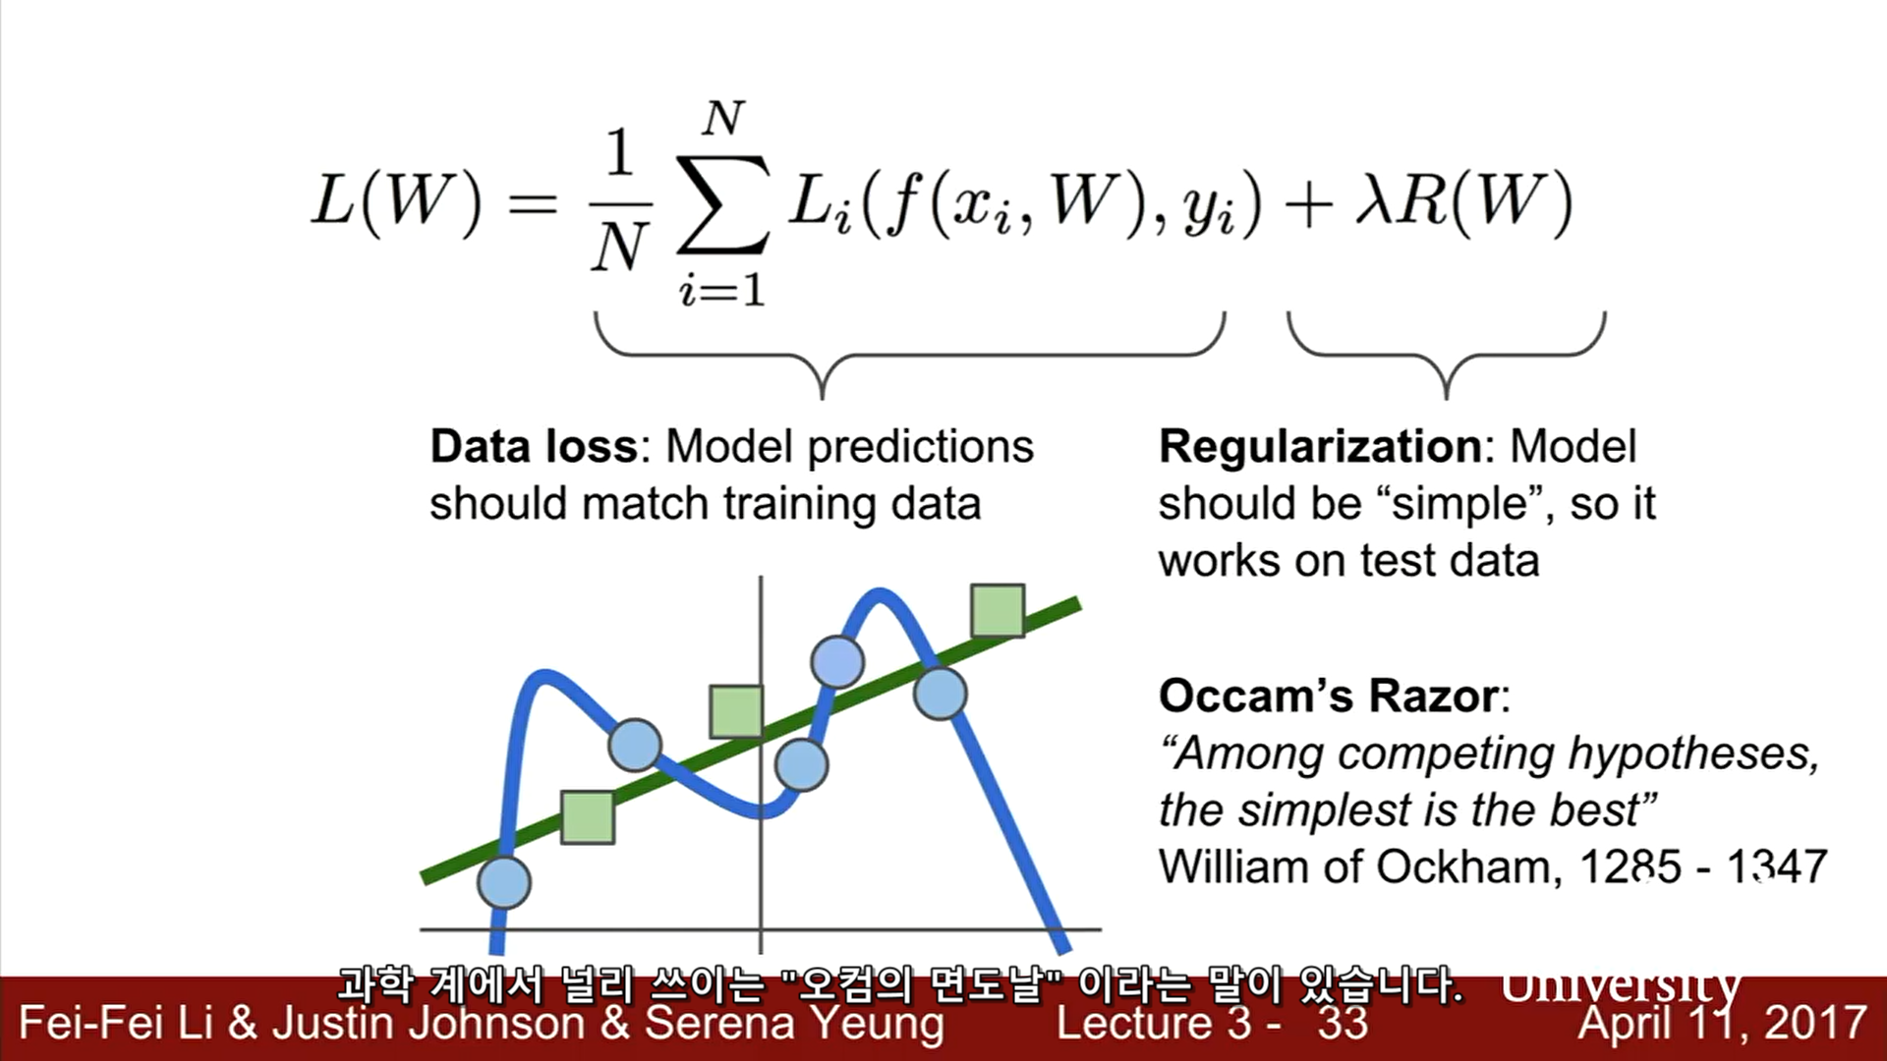
Occam’s Razor: the Simplest is the best
Regularization term: Soft penalty, 복잡한 모델을 쓰기 위해 감수해야 하는 Penalty

Slide 12
What type of loss function we can pick
Regularization types
L2 regularization
Softmax : Multinomial logistic regression

Slide 13
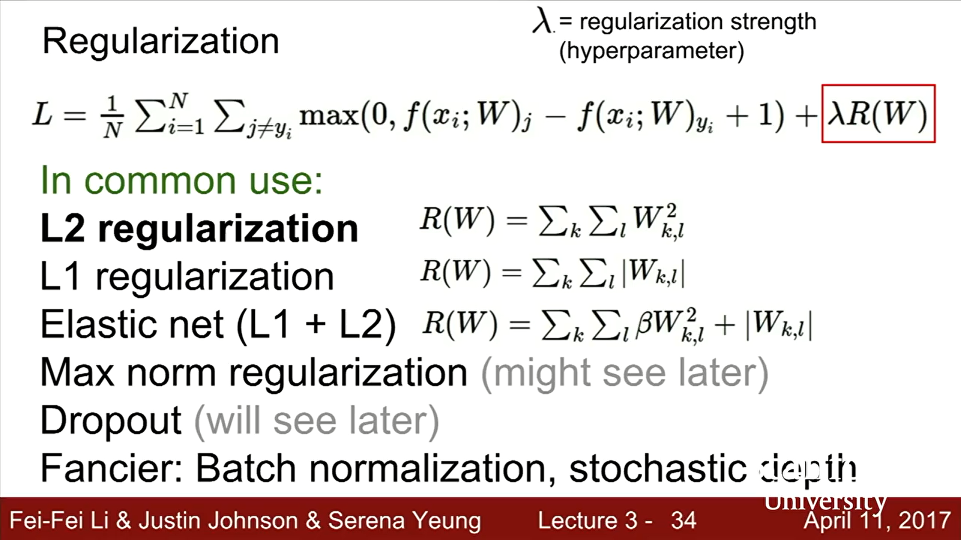
Regularization types
a.k.a. Weight decay : 가중치 W에 대한 Euclidean Norm

Slide 14
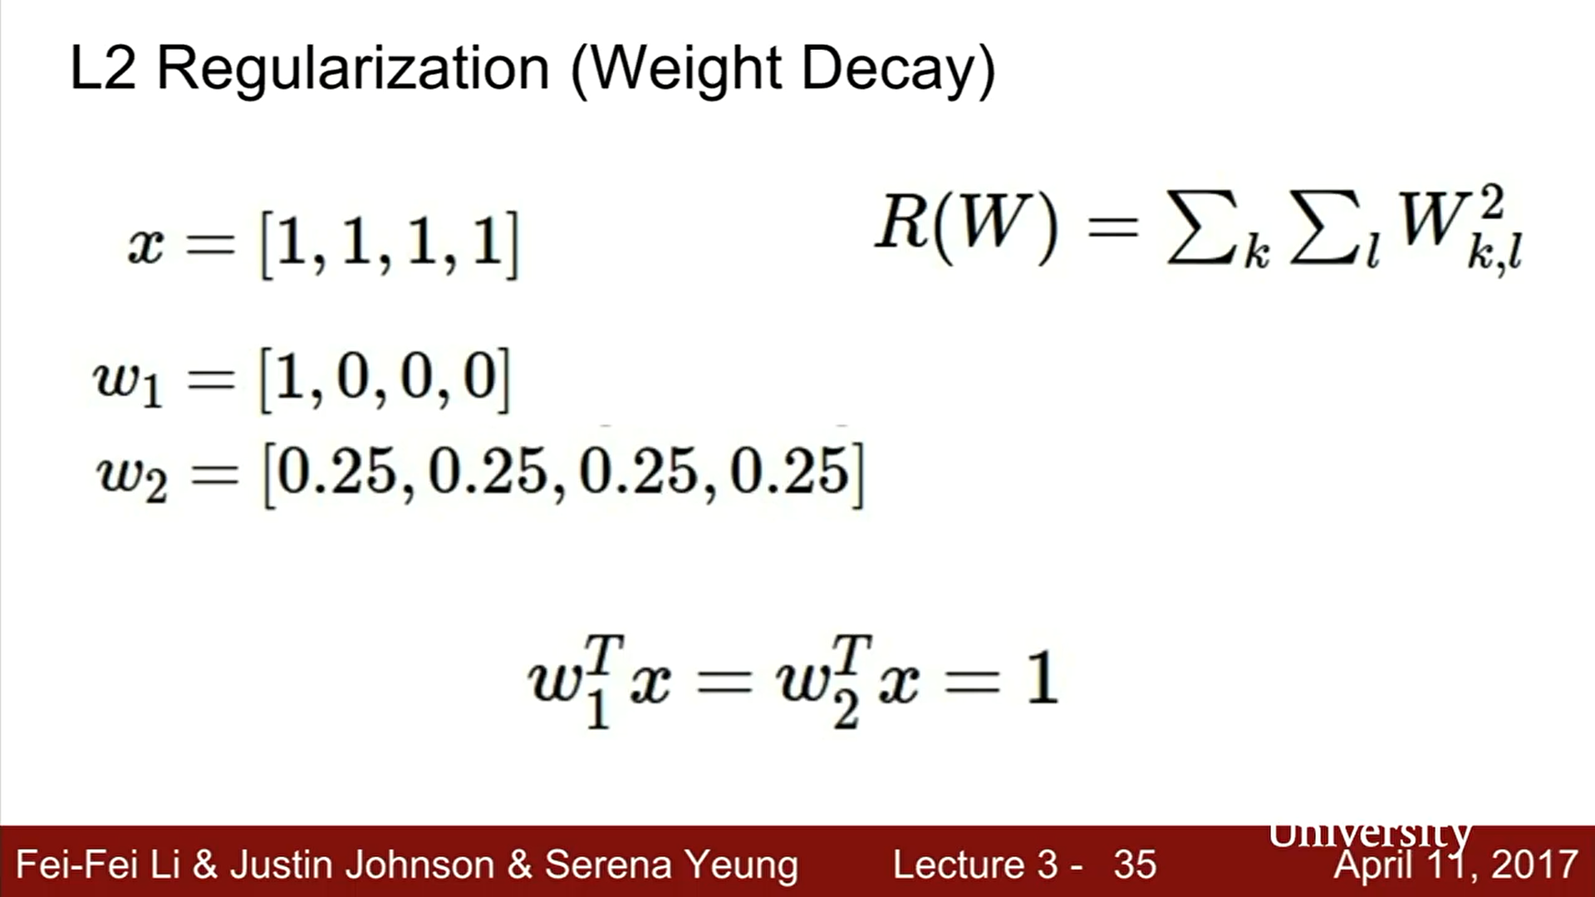
L2 Regularization
L2 regularization
- 모델 복잡도를 상대적으로 w1과 w2 중 어떤 것이 더 coarse한지를 측정 (값이 매끄러워야함)
- 즉, x의 모든 요소가 W에 영향을 줬으면 하는 것

Slide 15
Softmax classifier (Multinomial logistic regression) #1
Multiclass SVM
스코어 자체는 크게 신경 쓰지 않음
단지 정답 클래스가 정답이 아닌 클래스들 보다 더 높은 스코어를 내기만을 원함
Softmax classifier
스코어 자체에 추가적인 의미 부여
스코어로 클래스 별 확률 분포 계산

Slide 16
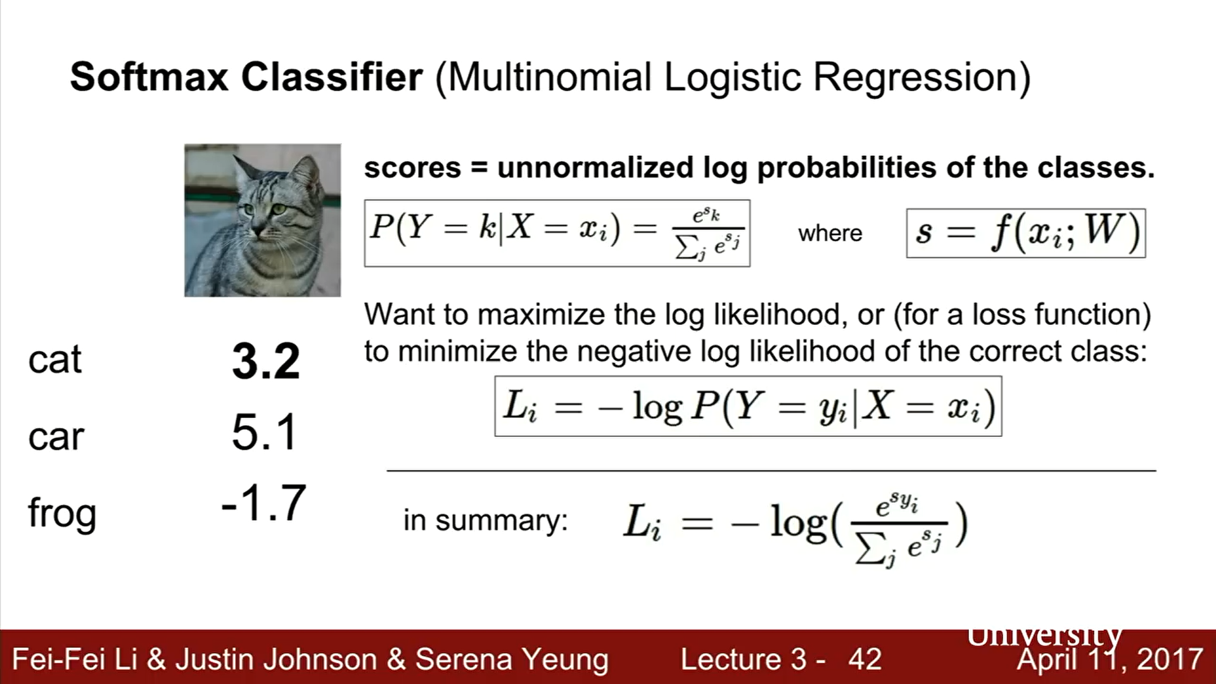
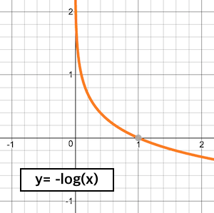
Softmax classifier (Multinomial logistic regression) #2
1이 되길 원함
스코어 전부를 이용하여, 스코어들에 지수를 취해 양수가 되게 만듬
그 지수들의 합으로 나눠 다시 정규화 시킴
스코어들에 대한 확률 분포를 얻음 ➔ 즉, 각 확률은 해당 클래스일 확률
나온 확률값에 –log를 취하여 loss function을 구함

Slide 17
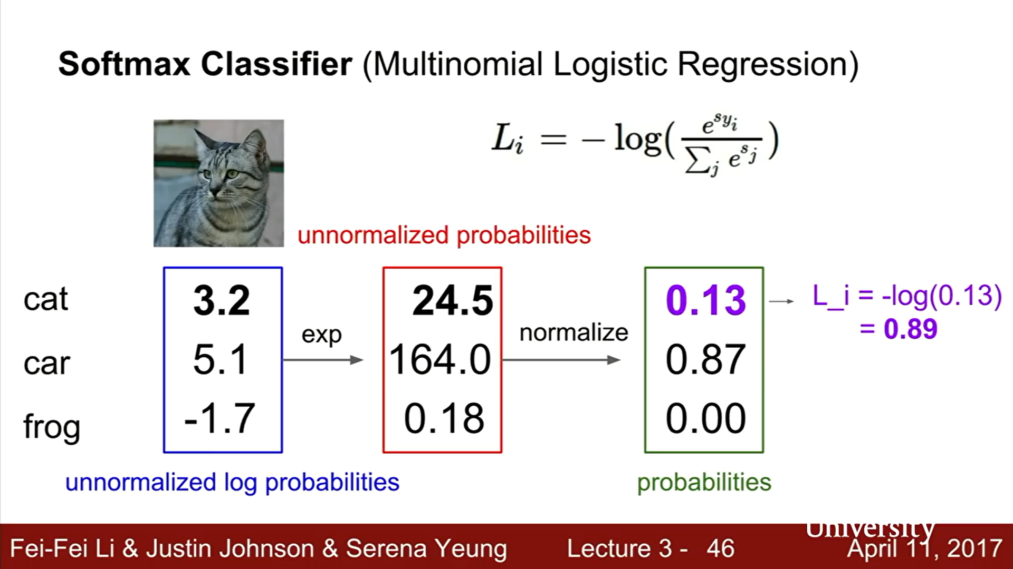
Softmax classifier (Multinomial logistic regression) #3
EX)

Slide 18
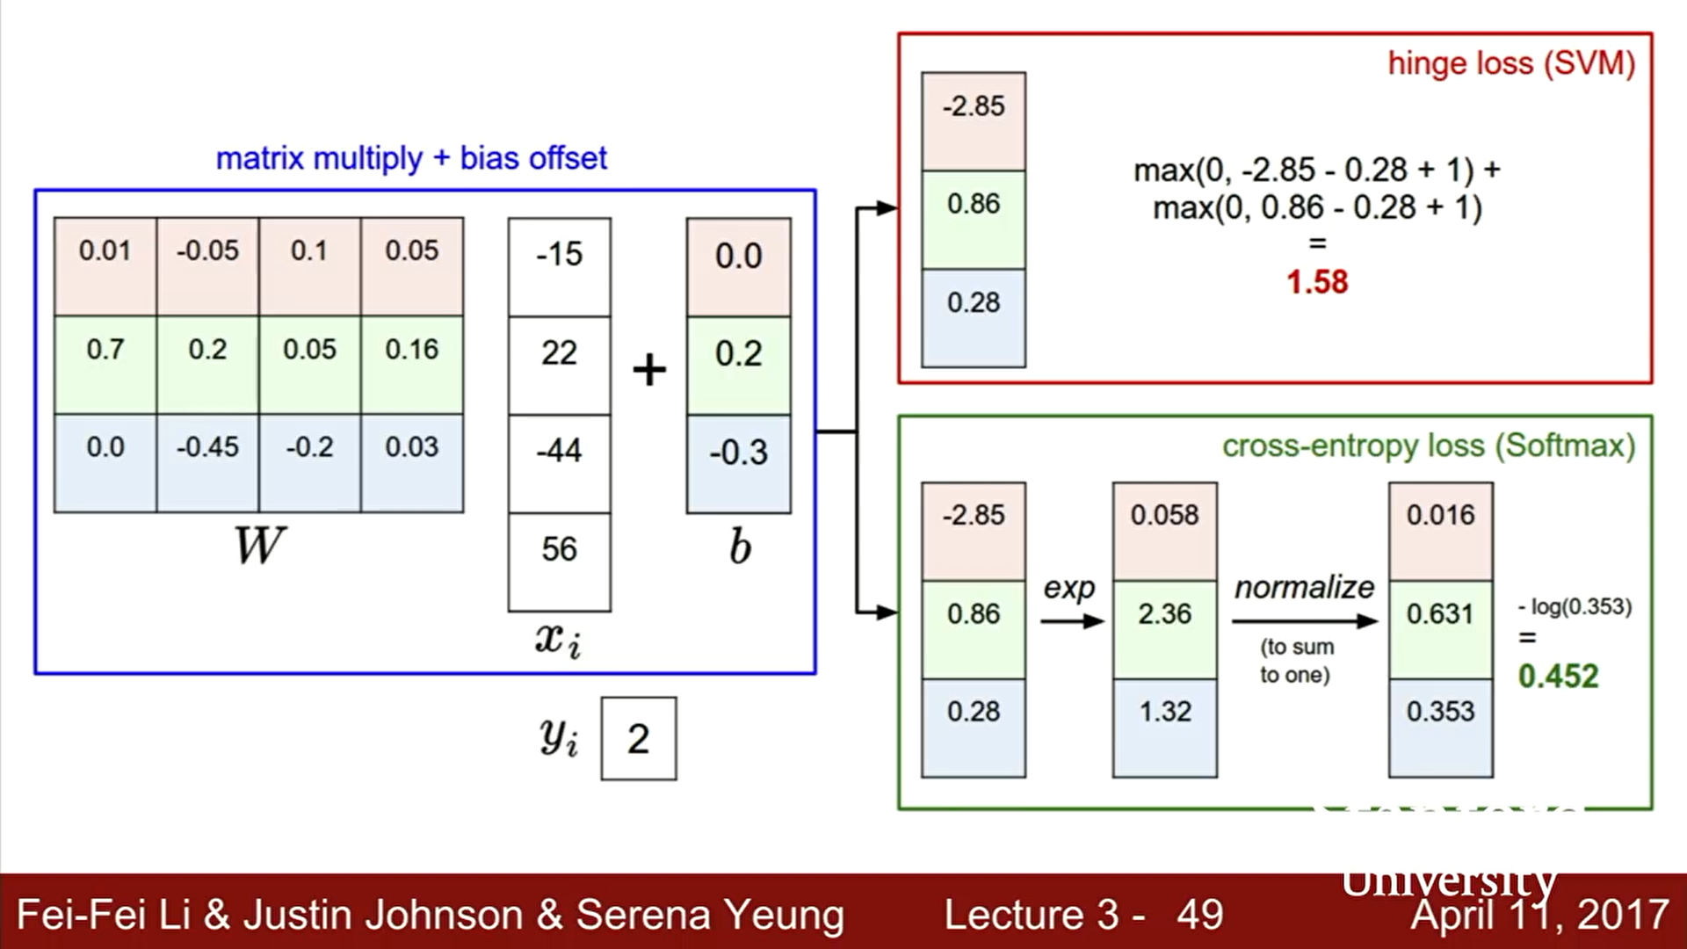
SVM vs Softmax
SVM : 정답스코어와 정답이 아닌 스코어 간의 safety margin에 신경을 썼음
Softmax : 확률에 대한 –log에 신경을 씀

Slide 19
SVM vs Softmax
Q) which one can get better performance btw SVM and Softmax?
In case of SVM
SVM의 경우, 일정 선(margin)을 넘기기만 하면 더 이상 성능 개선에 신경 X
Softmax의 경우, 최대한 정답 클래스 확률(1)에 근접 하기 위해 계속적으로 성능을 높이려고 함
하지만 실제 딥러닝 어플리케이션에선 두 손실함수 간의 성능 차이는 엄청나게 크진 않다고 함…

Slide 20
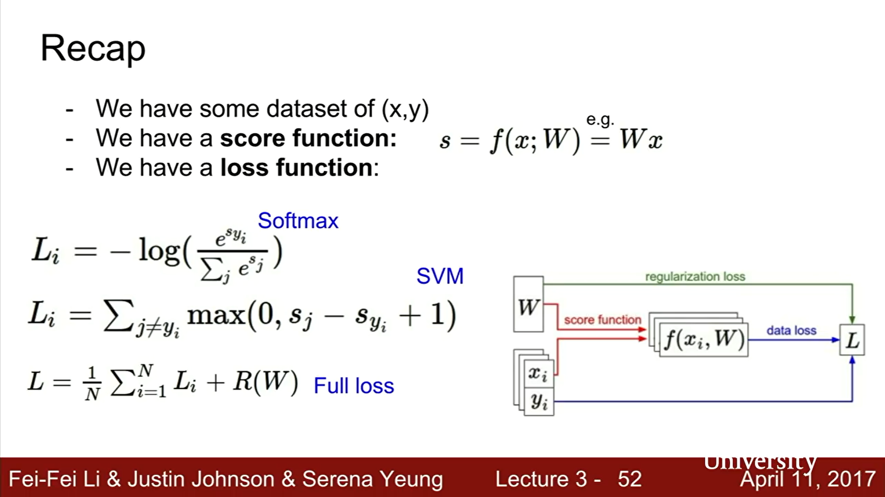
정리

Slide 21
How can we find “W” that can decrease Loss in practice?
OPTIMIZATION
Follow the slope of loss function
Gradient Descent
How can we use gradient descent in a large dataset ?

Slide 22

Follow the slope of loss function
Our Aim : Loss가 최소가 되는 최적 W를 찾는 것 ➔ Loss가 최소가 될 수 있도록 W를 업데이트 시키는 것
우리는 두발로 경사(gradient) 파악 가능 = 어느 방향으로 가야 내려갈 수 있는지 파악 가능
그 방향으로 한발자국(learning rate) 내딛고, 다시 1. 수행
언젠가, 골짜기의 최저점(minimum of loss function)에 도달할 수 있음

Slide 23
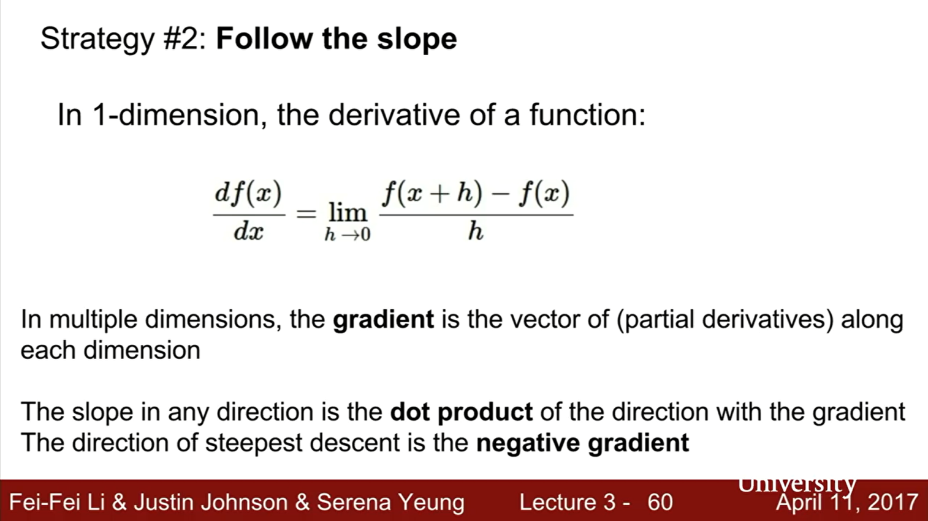
Gradient Descent #1
x : W
h : Finite difference
1. Numerical approach: Finite difference methods
2. Analytical approach:
Differential calculus

Slide 24
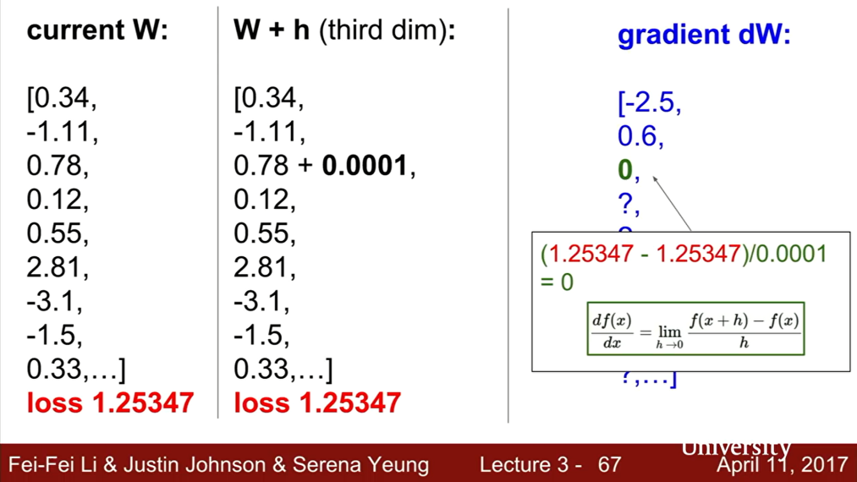
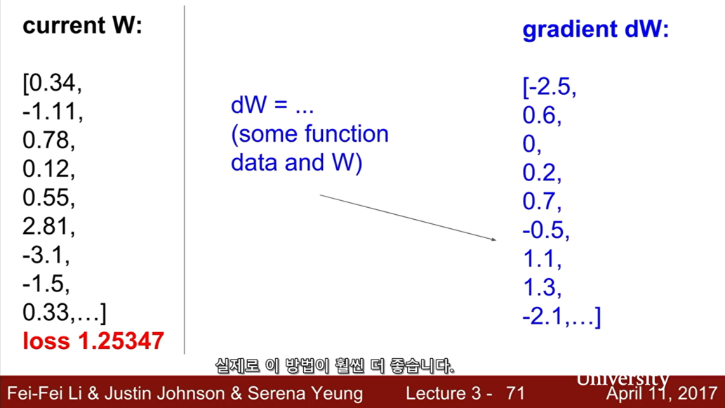
Gradient Descent #2
Numerical vs Analytical
Approximate, slow, easy to write
Exact, fast, error-prone
Gradient를 나타내는 수식이 무엇인지 찾고
한번에 Gradient dW를 계산

Slide 25
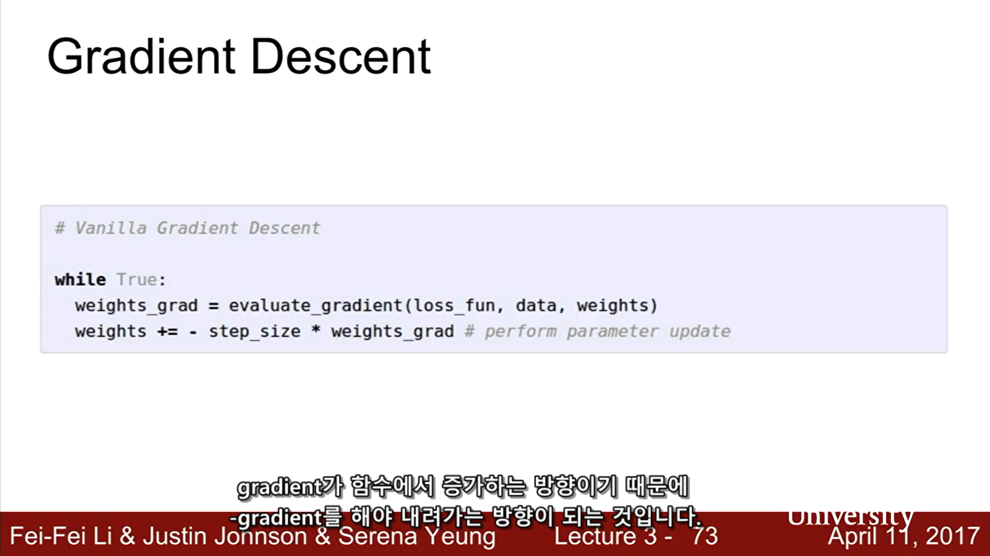
Gradient Descent #3

Slide 26
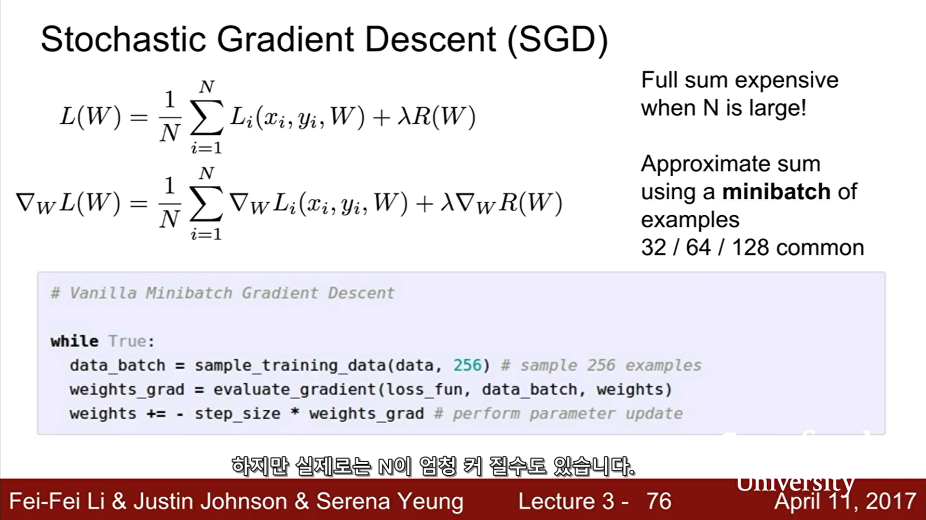
How can we use gradient descent in a large dataset ?

Slide 27
Q & A

